Slide 1
Муниципальное бюджетное учреждение дополнительного образования
«Центр внешкольной работы»
Задание
«Эмоциональная выразительность в танце»
для учащихся 1 года обучения
Возраст 7-12 лет
Педагог дополнительного образования
Громыко Валерия Александровна
г. Петропавловск-Камчатский
2025 г.

Slide 2
Добрый день, ребята! Сегодня поработаем над эмоциональностью в танце. Предлагаю самостоятельно изучить материал и выполнить задание.

Slide 3
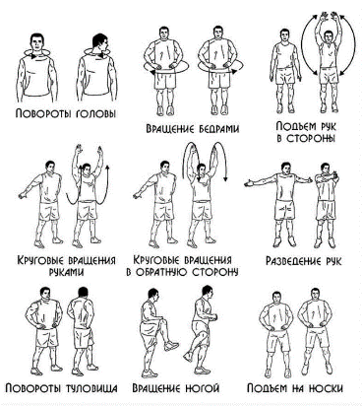
Разминка
Перед выполнением основного практического задания нужно немного размяться.
На рисунке изображены некоторые упражнения для разминки. Нужно их выполнить по 4 подхода каждое.

Slide 4
Практические упражнения
Техника «Маски»
Описание. Представьте, что вы носите маску, которая меняет вашу личность или эмоции. «Меняйте» разные маски на своем лице. При смене эмоций хлопайте и совершайте приставные шаги в стороны. Исследуйте, как «маски» влияют на ваши движения и выражение себя.
Цель: научиться переключаться
между разными состояниями и
персонажами.

Slide 5
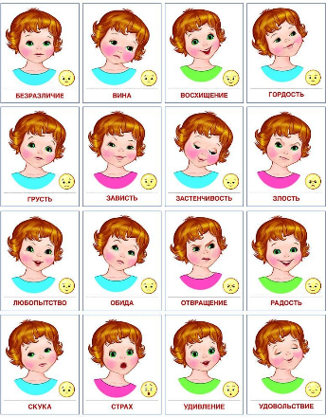
Практические упражнения
2. Эмоциональные карточки
Описание. Посмотрите на «карту эмоций», где изображены различные чувства (радость, грусть, гнев, страх и т.д.). Выберите три разные карты и придумайте к ним короткий танцевальный фрагмент, выражая эти эмоции.
Цель: научиться осознавать и передавать разные эмоции через движение.

Slide 6
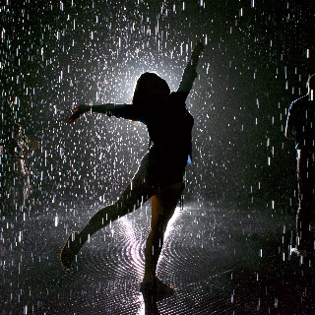
Практические упражнения
3. Танец под музыку
Описание. Выберите несколько музыкальных композиций с разными настроениями (например: радостная мелодия, меланхоличная музыка). Сымпровизируйте движения, выразив настроение каждой композиции.
Цель: развить способность чувствовать музыку и передавать ее настроение через движения.

Slide 7
Задание
Выполните упражнения, описанные выше.
Сфотографируйте или снимите мини-видео выполненные задания.
На следующем занятии вы их продемонстрируете.
СПАСИБО ЗА ВНИМАНИЕ!

